Slide 1
Producción de Capital Tecnológico de Investigaciones Universitarias de Acceso Abierto (RDIUA)
Universidad Rafael Belloso Chacín
Vicerrectorado
Decanato de Investigación y Postgrado
Postdoctorado en Gestión de la Ciencia y la Tecnología
Dr. Iván Pérez
Abril 2014

Slide 2
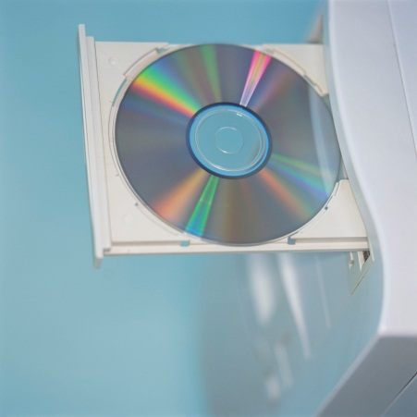
PRODUCCIÓN DE CAPITAL TECNOLÓGICO DE INVESTIGACIONES UNIVERSITARIAS DE ACCESO ABIERTO (RDIUA)

Slide 3
PRODUCCIÓN DE CAPITAL TECNOLÓGICO DE INVESTIGACIONES UNIVERSITARIAS DE ACCESO ABIERTO (RDIUA)
Objetivo General: Diseñar un repositorio (Data Warehouse) de trabajos de investigación para la Universidad Valle del Momboy , con el fin de conservarlos y facilitar la búsqueda de información.

Slide 4
PRODUCCIÓN DE CAPITAL TECNOLÓGICO DE INVESTIGACIONES UNIVERSITARIAS DE ACCESO ABIERTO (RDIUA)
Objetivos específicos:
Diagnosticar las necesidades de información de la comunidad universitaria.
Determinar el volumen de trabajos de investigación existentes en la Facultad de Ingeniería de la Universidad Valle del Momboy.
Digitalizar los trabajos de investigación desarrollados por los estudiantes y profesores de la universidad.
Organizar los trabajos de investigación utilizando normas, estándares y protocolos comunes

Slide 5
PRODUCCIÓN DE CAPITAL TECNOLÓGICO DE INVESTIGACIONES UNIVERSITARIAS DE ACCESO ABIERTO (RDIUA)
Definir los requerimientos informáticos operativos y de desarrollo del repositorio.
Diseñar las bases de datos del repositorio de las investigaciones.
Diseñar un data warehouse que facilite la gestión y difusión de los contenidos digitales generados por la actividad investigadora en la comunidad universitaria.
Difundir el repositorio a la comunidad universitaria.
Permitir la auditabilidad de la producción intelectual de los investigadores de la universidad.

Slide 6
TEG
Preg
OLAP
Análisis
ETL
Extracción
Elaboración
Carga
TE
PostG
Metadatos
Trab
Asc
Datos
Sumariz
Reportes
Tesis
Doct
Datos
Elab.
Inv.
Libres
Data Warehouse
Data
Mining
Art.
Prensa

Slide 7
PRODUCCIÓN DE CAPITAL TECNOLÓGICO DE INVESTIGACIONES UNIVERSITARIAS DE ACCESO ABIERTO (RDIUA)
PROXY ESTOVACUY
Hardware:
CPU Pentium (R) Dual Core E5300 2,6 GHz
RAM 4GB
Respaldo Manual Acceso Web
La configuración de la Red Estovacuy está dividida en 6 Subredes Virtuales.

Slide 8
PRODUCCIÓN DE CAPITAL TECNOLÓGICO DE INVESTIGACIONES UNIVERSITARIAS DE ACCESO ABIERTO (RDIUA)
Software: Se elige DSPACE y FEDORA debido a que es un software muy utilizado, y es muy fácil de poner en marcha. Asimismo está desarrollado en software libre y código abierto, lo que permite la modificación de su código fuente y facilita la creación de aplicaciones.
FEDORA se ha utilizado en la implementación de repositorios debido a que posee una robustez y versatilidad en el manejo de colecciones digitales y su núcleo permite que se desarrollen aplicaciones que satisfacen necesidades muy particulares.

Slide 9
PRODUCCIÓN DE CAPITAL TECNOLÓGICO DE INVESTIGACIONES UNIVERSITARIAS DE ACCESO ABIERTO (RDIUA)
Personal Técnico: Dos estudiantes de Ingeniería de Computación del octavo semestre, para que realicen este trabajo, como su tesis de grado.

Slide 10
Información de Contacto
Email: perezi@uvm.edu.ve
Muchas gracias

